Slide 1


Slide 2

اهداف المحاضرة
1- مدير المدرسة والسمات الشخصية له .
2- مهام مدير المدرسة .
3- الصعوبات التي توجه الإدارة المدرسية .
4- التدريب ، أهميته ، أهدافه ، انواعه .
5- وسائل التدريب .

Slide 3

الرئيس المباشر لجميع العاملين بالمدرسة وهو المسؤول الأول عن تحقيق المدرسة لأهدافها والمشرف على جميع شؤونها التربوية والتعليمية والادارية والاجتماعية.
مدير المدرسة

Slide 4

سمات مدير المدرسة
شخصية
إدارية

Slide 5
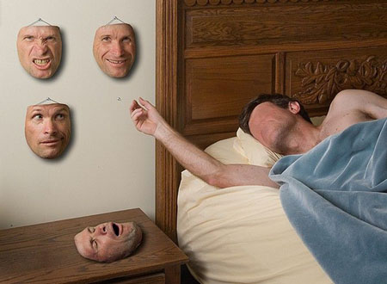

Slide 6

نشاط ( 1 ) جماعي
بالتعاون مع أفراد مجموعتك ارسمي خريطة مفاهيمية لصفات وسمات مدير المدرسة حسب التصنيف التالي ( شخصية ، إدارية ) علقي الخريطة على اقرب حائط للمجموعة ☺

Slide 7
الصفات الشخصية
1- الذكاء والثقافة وسعة الاطلاع .
2- الحلم والأناة وحسن التصرف .
3- سرعة البديهة واللباقة في الحديث .
4- تقدير المسؤولية .
5- بعد النظر والرؤية الواضحة للأحداث .
6- قوة الشخصية وقدرتها على فرض احترامها وتقديرها .
7- القدوة الحسنة .

Slide 8
الصفات الإدارية
1 – الإلمام الكافي بالعملية التربوية ومتطلباتها.
2- القدرة على تفويض السلطة وتحفيز العاملين .
3- تنظيم وتنسيق العمل داخل المدرسة بصورة تحقق الأهداف.
4- الاطلاع على مستجدات العمل الإداري وتطوراته .
5- قادر على الإتصال الفعال بما يحقق نجاح المؤسسة التعليمية.
6- معرفة اللوائح والأنظمة التي تحكم العمل ، وتحديد مجالات التجديد والابتكار بما لا يتعارض مع التعليمات .
7- الإحاطة التامة بظروف العاملين معه من المعلمين والوقوف على ظروف الطلاب ، وتكوين خلفية عن المجتمع المحيط بالمدرسة ، والتعامل معه على ضوء هذه الخلفية .

Slide 9

مهام مدير المدرسة
1- الإشراف على مرافق المدرسة .
2- اتخاذ الترتيبات اللازمة لبدء الدراسة وإعداد خطط العمل في المدرسة وتنظيم الجداول وتوزيع الأعمال على منسوبي المدرسة ، وتشكيل المجالس واللجان في المدرسة .
3- الإشراف على المعلمين وزيارتهم في الفصول ، والاطلاع على أعمالهم .
4- تقويم الأداء الوظيفي للعاملين في المدرسة .

Slide 10
مهام مدير المدرسة
5- اقتراح البرامج التدريبية المناسبة لكل معلم ومتابعة تطور أدائه.
6- التعاون مع المشرفين التربويين وتسهيل مهماتهم ومتابعة تنفيذ توصياتهم وتوجيهاتهم .
7- تعزيز دور المدرسة الاجتماعي وتفعيل التواصل بين المدرسة وأولياء أمور الطلاب .
8- تفعيل الاجتماعات المدرسية لتحقيق الأهداف التربوية.

Slide 11
الصعوبات التي تواجه الإدارة المدرسية
تعليمية
إدارية

Slide 12
الصعوبات التعليمية
المعلمين ( عددهم ، مستواهم ، سلوكياتهم )
الطلاب ( عددهم ، مستواهم ، الحالة النفسية والصحية )
التعاون ( المعلمين ، الطلاب ، أولياء الأمور )

Slide 13
الصعوبات الإدارية
مادية
الكادر الإداري ( مستواه ، التعاون )
إدارة التعليم ، الإشراف التربوي

Slide 14
التدريب
الأنشطة المنظمة الموجهة اساساً لتحسين الأداء المهني مثل حضور مؤتمر ، سماع محاضرة ، دورة تدريبية ، نشاط مع مجموعات .. الخ

Slide 15

هل تدريب مدير المدرسة مهم ؟

Slide 16
مميزات التدريب اثناء الخدمة
الشمولية
ربط العلم بالحياة
الاستمرارية
المرونة

Slide 17
أنواع البرامج التدريبية
التأهيلية : تهدف لتأهيل الفرد لوظائف اعلى من وظائفهم الحالية.
التجديدية : تهدف الى تجديد الجوانب المهنية للفرد بتزويده بأحدث الاتجاهات والخبرات المتعلقة بعمله.

Slide 18
أسس تنظيم البرنامج التدريبي
تقويم البرنامج
تنظيم البرنامج
1- نوع التقويم ( شفهي ، تحريري ).
2- وقت التقويم ( خلال البرنامج ، بعد البرنامج ).
3- الاستفادة من نتائج التقويم في تطوير البرنامج.
1- الهدف من البرنامج (تطوير، رفع مستوى الأداء ،تأهيل)
2- أسلوب تنفيذ البرنامج ( ورشة ، برنامج.. الخ ).
3- وقت البرنامج ( اثناء العمل ، بعد العمل ، بالإجازات ).
4- من سيقدم البرنامج .
5- طبيعة الحضور ( اجباري ، اختياري ، كل الوقت أو بعضه ، تفرغ كامل أو جزئي ).
6- الحوافز .

Slide 19
وسائل ( أساليب ) التدريب
الأنشطة خارج القاعة
الزيارات الميدانية
المشاركة
دراسة الحالة
العرض
المحاضرة
تمثيل الأدوار
الورشة التدريبية
الألعاب
الندوات والمؤتمرات

Slide 20

أسلوب المحاضرة
أسلوب تدريب شائع في عرض أكبر قدر من المعلومات خلال فترة قصيرة من الوقت على مجموعات كبيرة من المتدربين .

Slide 21
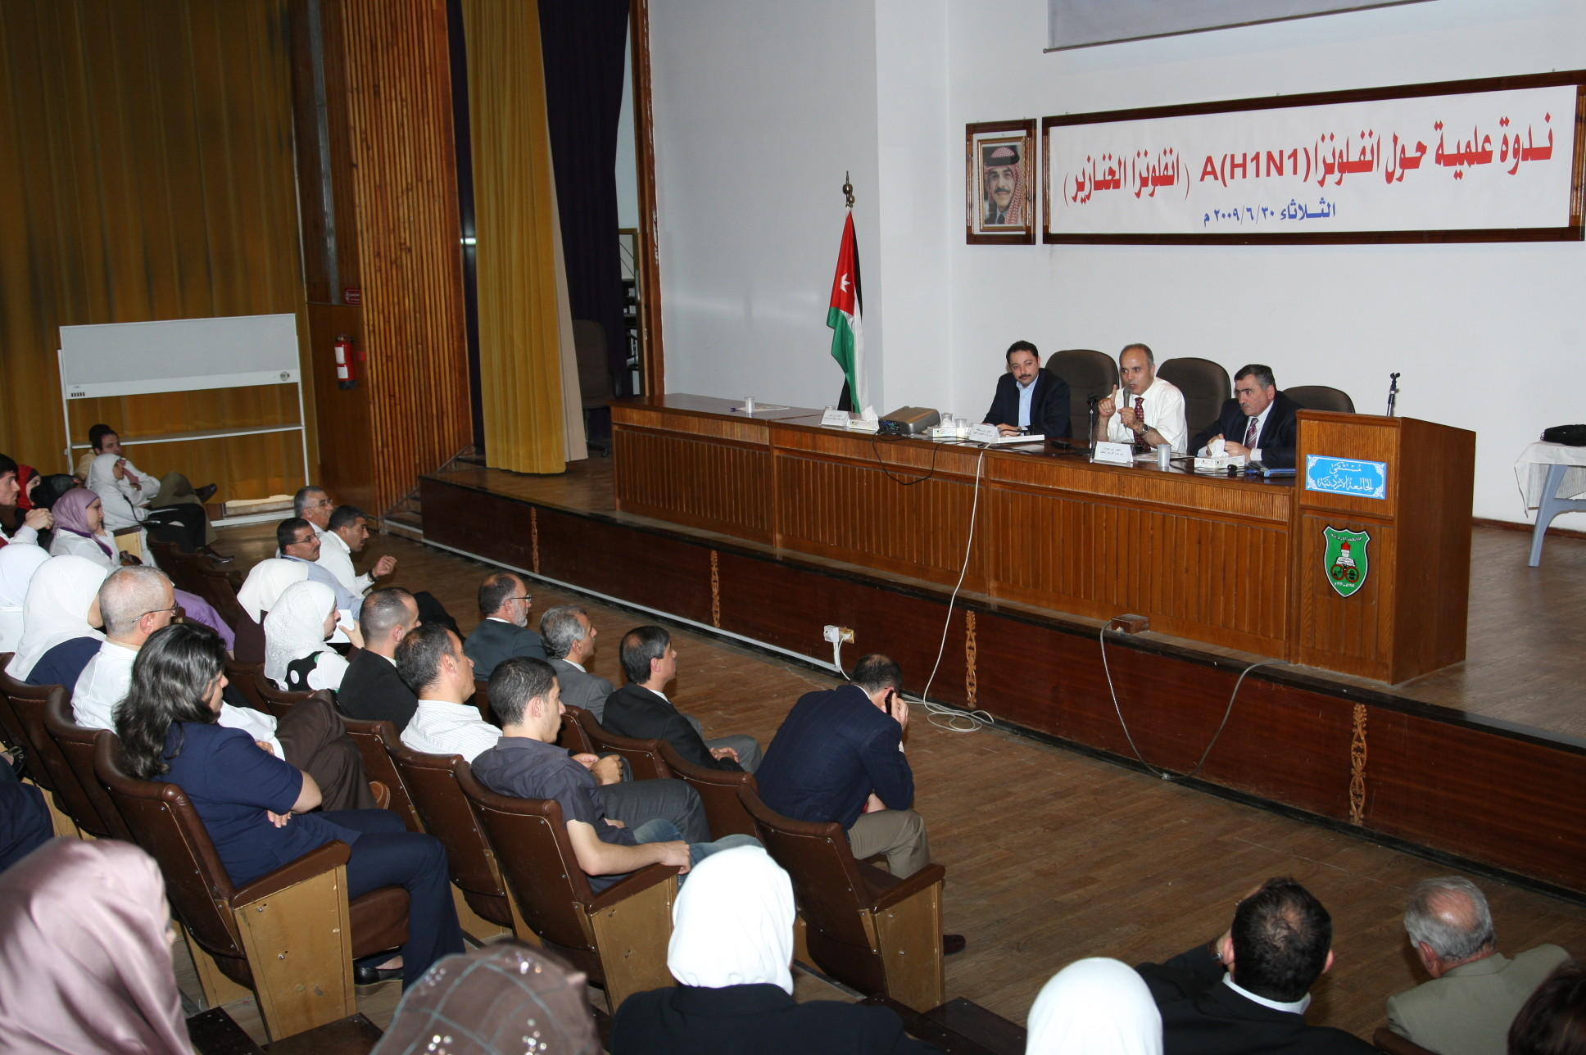
أسلوب الندوة
قيام مجموعة صغيرة من الأفراد المختصين ذوي الخبرة بعرض ملخص بحث كل منهم حول موضوع أمام مجموعة من المستمعين .

Slide 22

أسلوب دراسة الحالة
أسلوب يعتمد على عرض مشكلة أو موقف أمام المتدربين لحلها باستخدام الطريقة العلمية لحل المشكلات ( مثال : زيادة الأسعار ) .

Slide 23

أسلوب تمثيل الأدوار
أسلوب تدريبي يقوم المتدربون فيه بأداء وضع افتراضي أو حقيقي أمام الحضور دون الزامهم بنص أو حوار محدد بل يتم توليد ذلك أثناء لعب الأدوار

Slide 24

نشاط ( 2 ) جماعي
مثلي العبارة
المكتوبة أمامك في مشهد لا يتجاوز الخمس دقائق
(مديرة مدرسة تعاني من تأخر معلمة في الدوام الصباحي )

Slide 25
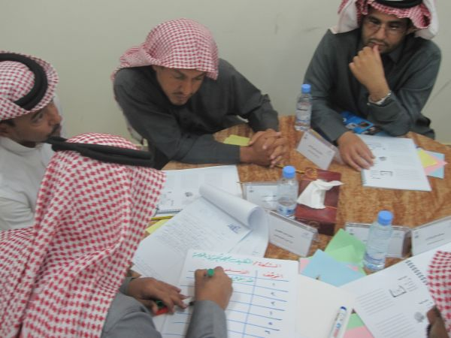
أسلوب الورشة التدريبية
  أسلوب جماعي يقوم فيه المتدربون بتوزيع المهمات فيما بينهم لحل مشكلة معينة ثم عرض النتائج على المدرب

Slide 26

أسلوب الزيارات الميدانية
  أسلوب فردي يقوم على توجيه المتدربين للميدان الخارجي لإكتساب المعارف والمهارات .

